Slide 1
FastAPI: Um microsserviços de alta performance

Slide 2
FastAPI:
FastAPI é um framework criado em 2018 por Sebastian Ramirez e tem sido usado por empresas, como Netflix, Uber, Microsoft, ViaVarejo, Luiza Labs, dentre outras.

Slide 3
Seus principais recursos são:
Rápido.
Poucos bugs.
Fácil:
Enxuto:

Slide 4
Instalação:
pip install fastapi pip install uvicorn

Slide 5
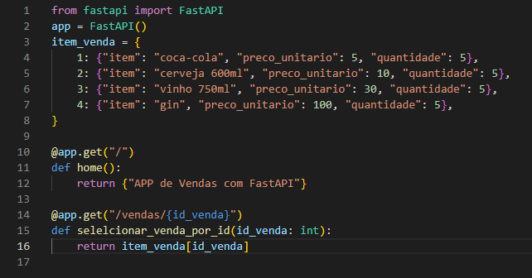
Começando com o FastAPI.

Slide 6
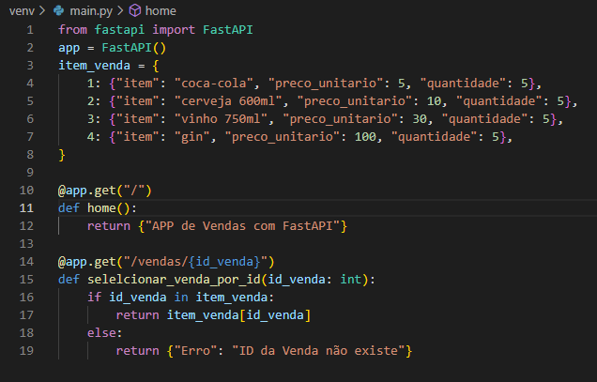
Melhorando a API:

Slide 7
Rodando a aplicação:
Execute o script python.
Digite e execute no terminal:
uvicorn nome_do_arquivo:app --reload

Slide 8
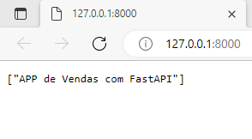
HomePage da aplicação:

Slide 9

Home Page da aplicação:

